Slide 1

Prédiction de Prix de Smartphones
Présenté par:
ANDRIATSIFERANA No Kanto Lorida
ANDRIANTSALAMA Rijamampianina

Slide 2
Fonctionnalités Clés
Prédiction Précise
Analyse Comparative
Estimez le prix en dollars des smartphones (liste prédéfinie), avec ajustement automatique pour une valeur réaliste et cohérente.
Comparez votre appareil aux prix moyens du marché, visualisés à travers des graphiques intuitifs (barres, radar).
Indicateurs Avancés
Interface Intuitive
Bénéficiez d'insights tels que le prix par Go de stockage ou le ratio batterie/écran, pour une évaluation approfondie.
Une application Streamlit simple et efficace, conçue pour une estimation rapide et fiable, accessible à tous.

Slide 3
Notre Approche
Méthodologie Robuste
01
02
Acquisition des Données
Prétraitement Avancé
Utilisation d'un dataset Kaggle complet, incluant des spécifications détaillées de smartphones et leurs prix.
Application de techniques d'encodage, de scaling et de création de variables dérivées pour optimiser la qualité des données.
03
04
Sélection des Modèles
Optimisation Fine
Test et évaluation de modèles performants (Random Forest, Gradient Boosting, Extra Trees) pour une prédiction optimale.
Sélection finale basée sur la validation croisée et le réglage des hyperparamètres (tuning) pour la meilleure performance.
Une démarche rigoureuse garantissant la fiabilité de nos prédictions.

Slide 4
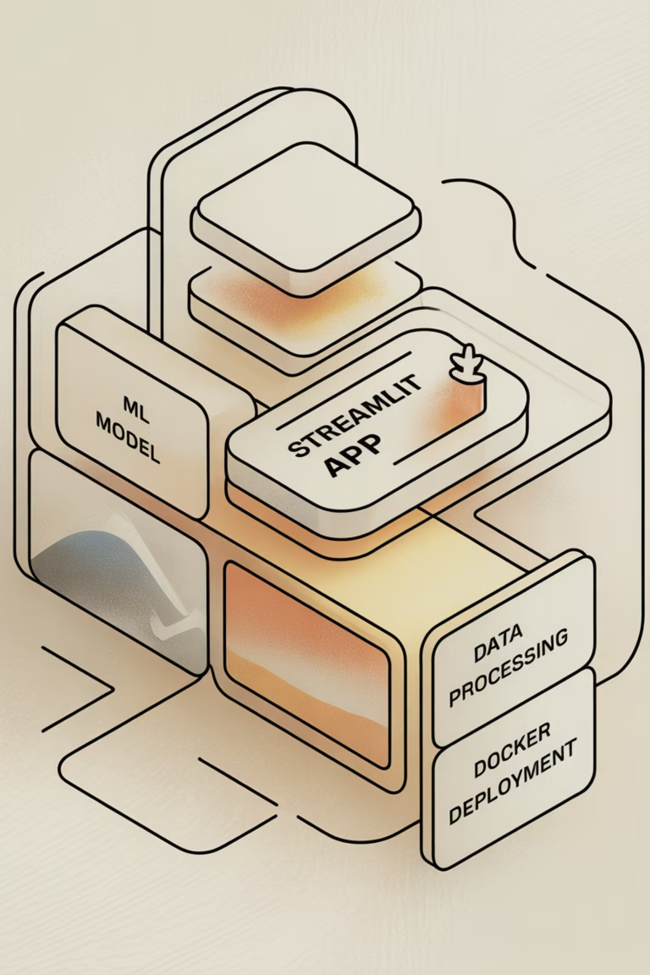
Structure Technique
Architecture de l'Application
Interface utilisateur : `app_streamlit.py` (Streamlit + Plotly).
Modèle ML : entraîné via `retrain_model.py` pour une mise à jour régulière.
Objets persistants : modèles, encodeurs, et scalers sont enregistrés pour une utilisation rapide.
Déploiement : conteneurisation avec DOCKER pour une portabilité maximale.
Librairies clés : Streamlit, pandas, scikit-learn, plotly.

Slide 5
Guide Utilisateur
Déroulement de l'Application
1
Saisie des Caractéristiques
Entrez les spécifications du smartphone dans la barre latérale.
2
Traitement des Données
Les données sont encodées et mises à l'échelle automatiquement.
3
Prédiction Initiale
Le modèle génère un prix brut basé sur les entrées.
4
Comparaison et Ajustement
Le prix est comparé à la moyenne du dataset et ajusté si l'écart est significatif.
5
Affichage des Résultats
Le prix final et les visualisations sont présentés.

Slide 6
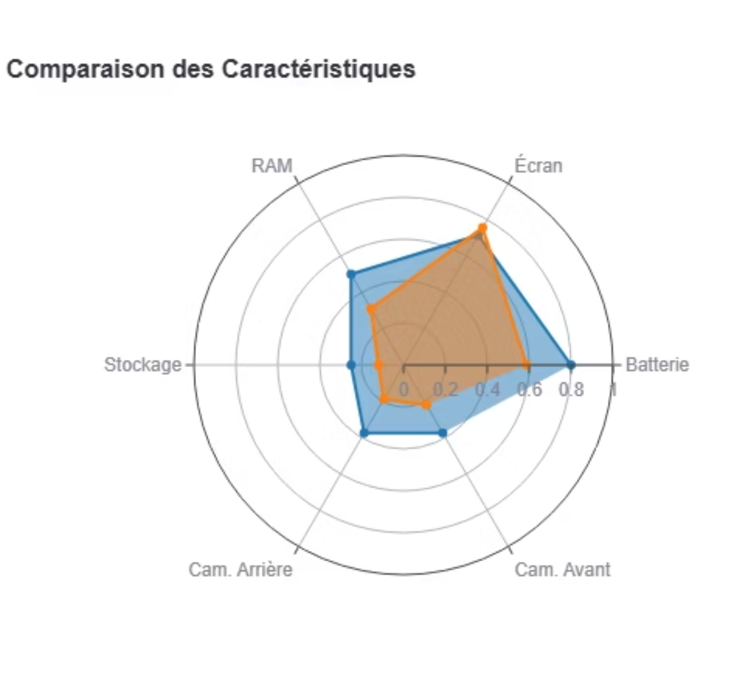
Analyse Visuelle
Le Graphique Radar : Votre Téléphone en un Coup d'Œil
Ce graphique vous aide à voir rapidement les points forts et faibles de votre téléphone, comparés aux autres.
Un téléphone avec de meilleures caractéristiques (comme plus de RAM, de stockage, de meilleures caméras ou une plus grande batterie) aura un prix prédit plus élevé. Par contre, si les caractéristiques sont moins bonnes (comme un plus petit écran), le prix prédit sera plus bas.
Axes : Chaque ligne représente une caractéristique clé (batterie, écran, RAM, stockage, caméras).
Ligne bleue : Montre les spécifications de votre téléphone.
Ligne orange : Indique les valeurs moyennes des téléphones sur le marché, pour comparer.
Comment lire : Si la ligne bleue dépasse la ligne orange sur un axe, votre téléphone est meilleur que la moyenne pour cette caractéristique. Si elle est en dessous, c'est l'inverse.

Slide 7
Passez à l'Action
Séance de démonstration
Découvrez en direct comment notre application de prédiction de prix de smartphones fonctionne.
Nous serons ravis de répondre à toutes vos questions.

